Slide 1
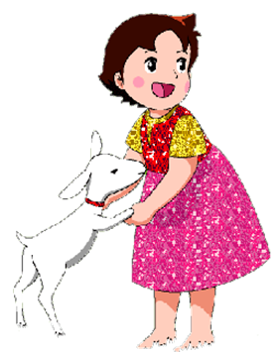




Slide 2



السلام عليكم ورحمة الله وبركاته
طالبات الصف الثالث
يرحبن بكن ضيفاتنا الكريمات

Slide 3
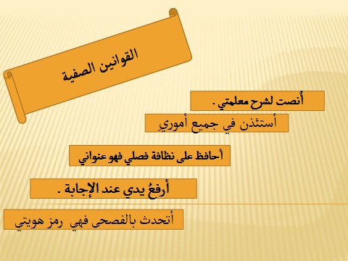
السلام عليكم ورحمة الله وبركاته
طالبات الصف الثالث
يرحبن بكن ضيفاتنا الكريمات

Slide 4
مراجعة الدرس السابق

Slide 5
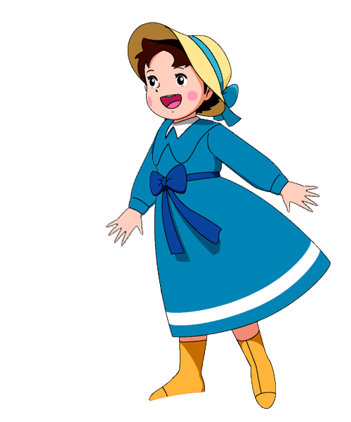
أنا هايدي وسأصحبكن للتعرف على درسنا اليوم ..
هل أنتن مستعدات ؟؟

Slide 6
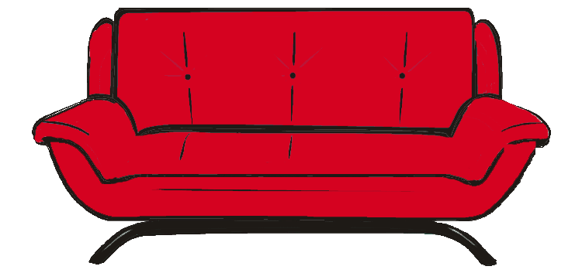
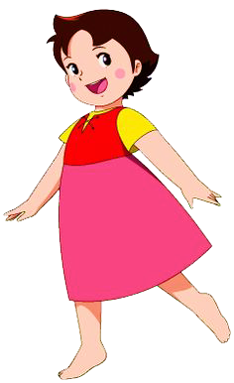


السلام عليكم صديقاتي

Slide 7
أحتاج المساعدة في حل اللغز التالي ..

Slide 8
لغزنا هو ..

Slide 9
من أنا ؟؟

Slide 10
أنا وسيلة الاتصال الأسرع ..

Slide 11
أنا وسيلة الاتصال الأكثر استخداماً ..

Slide 12
أنا وسيلة الاتصال يتم شحن بطاريتي وتتحول الطاقة الكهربائية إلى طاقة كيميائية ..

Slide 13
أنا تجدوني مع الكبير
والصغير ..

Slide 14
أنا أحتاج لأبراج ففي بعض المناطق لا أعمل ..

Slide 15
فمن أنا ؟؟

Slide 16
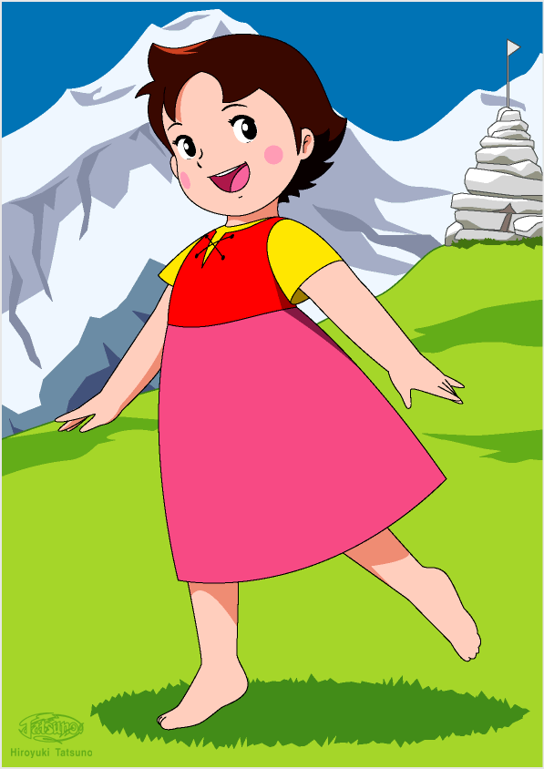
الهاتف المحمول

Slide 17
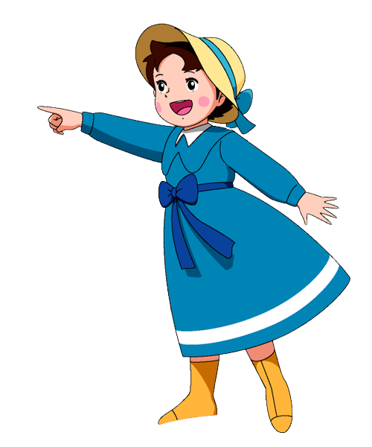
الهاتف المحمول
(أقرأ النص )

Slide 18
أهداف الدرس

Slide 19
اقرئي الدرس قراءة صامتة

Slide 20
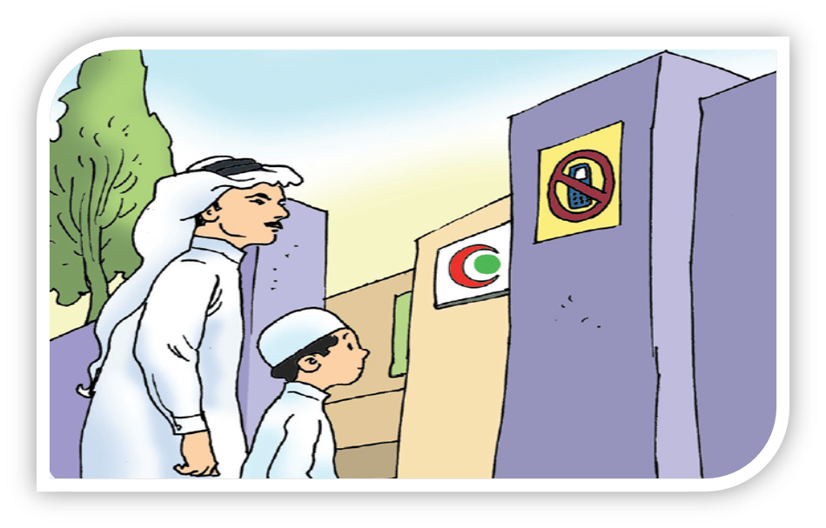
استراتيجية المناقشة النشطة

Slide 21
لنستمع إلى قراءة النص التالي جيدا

Slide 22
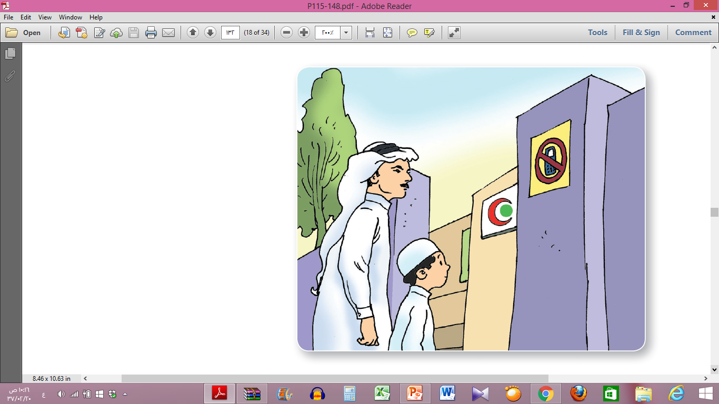
اصطَحَبَ الوالِدُ ابْنَهُ فوازا لِزيارَةِ جارِهِم في الْمُستَشفى ، وعِنْدَ وُلُوجِهِمَا الْمُستَشْفَى لَمَحَ فوازلوحَةً تُشِيرُ إلى مَنْعِ استِخْدَامِ الْهاتِفِ المَحْمُولِ, مَكتوبًا عليها ( يُمنعُ استِخْدَامِ الْهاتِفِ المَحْمُولِ ).
سأَلَ فواز ٌ والِدَهُ : لِماذا يُمْنَعُ استِخْدامُ الْهاتِفِ المَحْمُولِ في الْمُستَشفى يا أَبِي ؟
الوَالِدُ وهُوَ يُغْلِقُ جِهَازَهُ : الهاتفُ المَحْمُولُ قد يُؤَثِّرُ على بَعْضِ الأَجْهِزَةِ الطِّبِّيَّةِ في الْمُستَشفى يا بُنَيَّ .
فواز : حقًّا يا أَبِي ؟!

Slide 23
الوالِدُ : لَيْسَ هَذا فَحَسبُ يا بُنَيَّ , فَهُناكَ أماكِنُ يُحْظَرُ فِيهَا استِخْدامُ الهاتِفِ المَحْمُولِ.
فواز : مِثْلُ مَاذَا يَا أبي ؟
الوالِدُ : مِثْلُ الطَّائِراتِ فَإنَّهُ قَدْ يُعَطِّلُ أَجْهِزَةَ الاتِّصالاتِ داخَلَ الطَّائِرَةِ؛ لِذا عَلَيْنا أَنَّ نُغْلِقَ الْهاتِفَ المَحْمُولِ عِنْدَ صُعُودِنَا إلى الطَّائِرةِ .

Slide 24
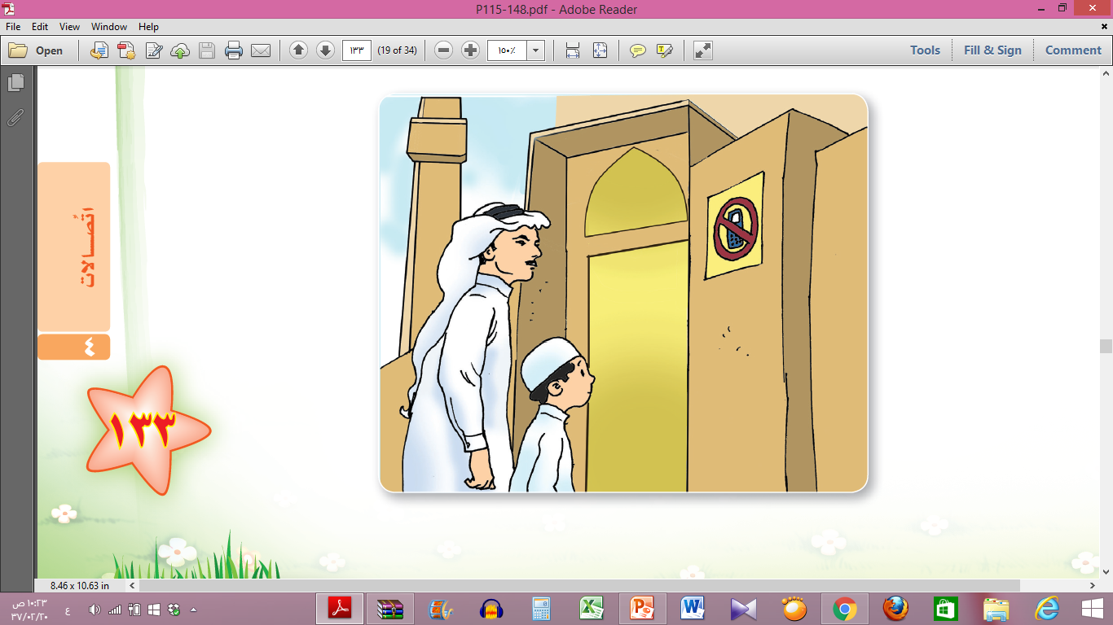
وأهمُّ هذهِ الأماكِنِ الْمَساجِدُ (بُيُوتُ اللَّهِ) فَرَنيْنُ الْهاتِفِ المَحْمُولِ يُزعِجُ المُصلِّينَ وَيقْطَعُ خُشُوعَهُم .
إنَ الْهاتِفِ المَحْمُولَ يا بُنَيَّ نِعْمَةٌ مِنَ اللَّهِ مَنَّ بِهَا عَلَيْنَا ، وَبَعْضُنا يُسيءُ استِخْدامَه،غَيْر مُقَدِّرٍ لِهَذِهِ النِّعْمَةِ.

Slide 25
الآن صديقاتي سنطبق استراتيجية الرؤوس المرقمة
- سأحدد رقماً وسأطلب من كل طالبة تحمل الرقم نفسه في كل مجموعة أن تقوم بقراءة النص.

Slide 26
استراتيجية الرؤوس المرقمة
اصطَحَبَ الوالِدُ ابْنَهُ فواز لِزيارَةِ جارِهِم في الْمُستَشفى ، وعِنْدَ وُلُوجِهِمَا الْمُستَشْفَى لَمَحَ رائِدٌ لوحَةً تُشِيرُ إلى مَنْعِ استِخْدَامِ الْهاتِفِ المَحْمُولِ, مَكتوبًا عليها ( يُمنعُ استِخْدَامِ الْهاتِفِ المَحْمُولِ ).
سأَلَ فواز والِدَهُ : لِماذا يُمْنَعُ استِخْدامُ الْهاتِفِ المَحْمُولِ في الْمُستَشفى يا أَبِي ؟
الوَالِدُ وهُوَ يُغْلِقُ جِهَازَهُ : الهاتفُ المَحْمُولُ قد يُؤَثِّرُ على بَعْضِ الأَجْهِزَةِ الطِّبِّيَّةِ في الْمُستَشفى يا بُنَيَّ .
رَائِدٌ: حقًّا يا أَبِي ؟!

Slide 27
الآن صديقاتي سنطبق استراتيجية الأسهم

Slide 28


Slide 29


Slide 30
استراتيجية الرؤوس المرقمة
الوالِدُ : لَيْسَ هَذا فَحَسبُ يا بُنَيَّ , فَهُناكَ أماكِنُ يُحْظَرُ فِيهَا استِخْدامُ الهاتِفِ المَحْمُولِ.
فواز : مِثْلُ مَاذَا يَا أبي ؟
الوالِدُ : مِثْلُ الطَّائِراتِ فَإنَّهُ قَدْ يُعَطِّلُ أَجْهِزَةَ الاتِّصالاتِ داخَلَ الطَّائِرَةِ؛ لِذا عَلَيْنا أَنَّ نُغْلِقَ الْهاتِفَ المَحْمُولِ عِنْدَ صُعُودِنَا إلى الطَّائِرةِ .

Slide 31
استراتيجية كنز المعلومات

Slide 32
استراتيجية الرؤوس المرقمة
وأهمُّ هذهِ الأماكِنِ الْمَساجِدُ (بُيُوتُ اللَّهِ) فَرَنيْنُ الْهاتِفِ المَحْمُولِ يُزعِجُ المُصلِّينَ وَيقْطَعُ خُشُوعَهُم .
إنَ الْهاتِفِ المَحْمُولَ يا بُنَيَّ نِعْمَةٌ مِنَ اللَّهِ مَنَّ بِهَا عَلَيْنَا ، وَبَعْضُنا يُسيءُ استِخْدامَه،غَيْر مُقَدِّرٍ لِهَذِهِ النِّعْمَةِ.

Slide 33
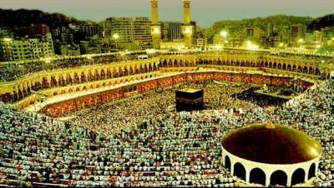
استراتيجية البحث والاكتشاف

Slide 34
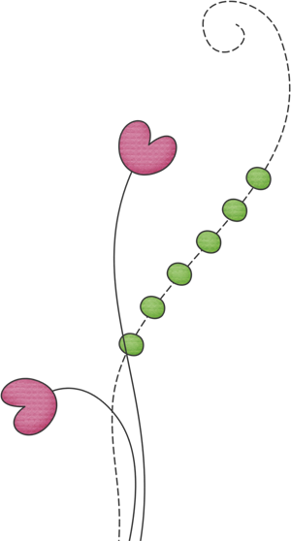

استراتيجية عجلة الألوان
عليك أن تضغطي على زر ( أدر العجلة ) واللون الذي تتوقفي عليه تقومين باختياره من لوحة الأسئلة

Slide 35
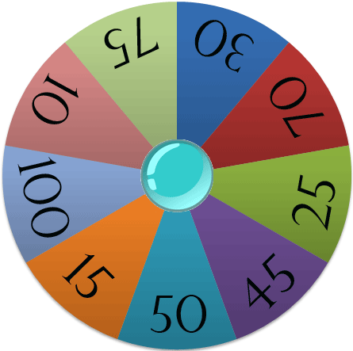

التالي
عجلة الألوان
أدر العجلة

Slide 36
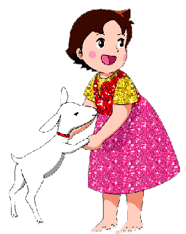


العودة للعجلة
إلى أَينَ اصطَحَبَ الوالِدُ ابنَهُ ؟ ولِماذا ؟

Slide 37
العودة للعجلة
أَضعُ عَلامَةَ ( )عَنْ يَمينِ الإِجابَةِ الصحيحَةِ :
مِنْ الأماكِنَ الَّتي يُحْظَرُ فيها استِخْدامُ الهاتِفِ المحمول:
المساجِدُ
المُتَنزَّهاتُ والحَدائقُ

Slide 38
العودة للعجلة
لِماذا يُمْنَعُ استِخْدامُ الهاتف المحمول في الْمُستَشفى ؟

Slide 39
العودة للعجلة
أَضعُ عَلامَةَ ( )عَنْ يَمينِ الإِجابَةِ الصحيحَةِ :
ب- وعِنْدَ ولوجِهما داخِلَ الْمُستَشفى لَمَحَ رائِدٌ لوحَةً تُشيرُ إلى أَنَّ :
الدُّخوْلَ مَمْنوعٌ
استِخْدامَ الهاتف المحمول مَمْنوعٌ

Slide 40
العودة للعجلة
مَتى يَكونُ الهاتف المحمول نِعْمَةً مِنَ اللهِ ؟

Slide 41
استراتيجية كنز المعلومات

Slide 43
اقرئي الكلمات التالية بالألوان:
أصفر | أحمر | أسود | أبيض | بني
أبيض | بنفسجي | أصفر | وردي | برتقالي
أحمر | أزرق | بني | أسود | أصفر
أصفر | بنفسجي | أخضر | أحمر | أزرق

Slide 45
استراتيجية العروض العلمية

Slide 46
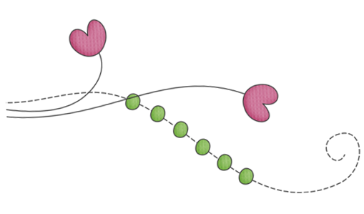
من هو مخترع الهاتف وكيف تم اختراعه؟

Slide 47

استراتيجية حل المشكلات

Slide 48
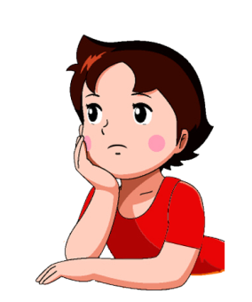
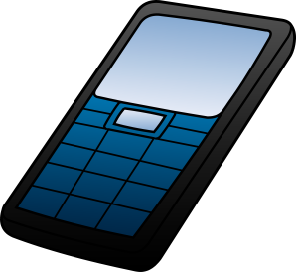
ساعدوني في حل هذه المشكلة يا صديقاتي

Slide 49
إنني حزينة جداً
اشترى لي جدي هاتفاً محمولاً لكن لم
يعجبني شكله ولا يمكنني تغييره فهو جديد

Slide 50
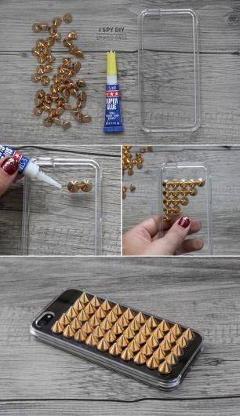
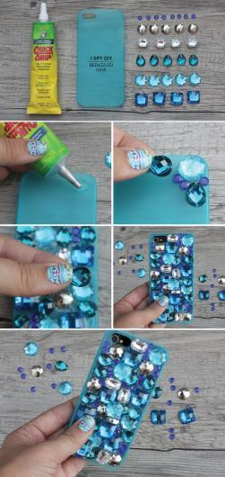
الأدوات اللازمة لتزيين الهاتف المحمول

Slide 53
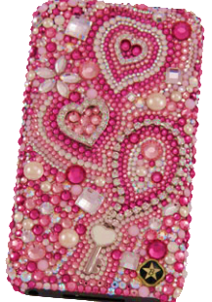
شكراً لكن صديقاتي على مساعدتي في حل المشكلة وتزيين هاتفي المحمول ..
لقد أصبح جميلاً جداً

Slide 54
استراتيجية كنز المعلومات

Slide 55
الزمن :دقيقتان
استراتيجية الذكاءات المتعددة

Slide 56
الواجب
انسخي الدرس صــــــ128ــ

Slide 57
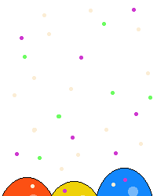
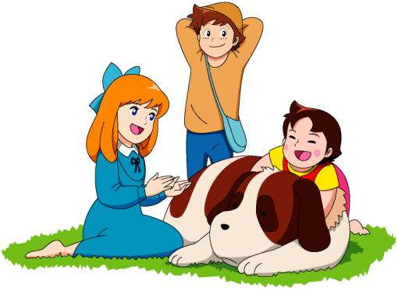
إلى اللقاء صديقاتي
أتمنى لكن التوفيق دائماً

